Slide 1
Тесаловская Людмила Владимировна
Воспитатель Муниципального Казенного дошкольного образовательного учреждения ТДС № 7
Образование: высшее
Пед.стаж. 10 лет.
Квалификационная категория-первая

Slide 2
«Чтобы переваривать знания.
Надо поглощать их с аппетитом»
Эти слова принадлежат не специалисту в области дошкольной дидактики, а французскому писателю Анатолию Францу, и с ним трудно не согласиться.
Многие педагоги, и я в том числе, и родители знают, что математика – это мощный фактор интеллектуального развития ребенка, формирования его познавательных и творческих способностей. Известно и то, что от эффективности математического развития ребенка в дошкольном возрасте зависит его успешность обучения математике в начальной школе.
Почему же многим детям так трудно дается математика не только в начальной школе, но уже и сейчас, в период подготовки к учебной деятельности?
Попробуем ответить на этот вопрос.
Проанализировав свой опыт работы со старшими дошкольниками, пришла к выводу, что большой процент дошкольников затрудняются логически мыслить, анализировать, обобщать.
Мной был разработан математический проект.

Slide 3
Тема: Логическое мышление у старших дошкольников посредством занимательной математики»

Slide 4
Задача проекта:
Создание условий для развития логического мышления у старших дошкольников в группе.

Slide 5
Цель проекта:
Развитие у старших дошкольников логических приемов (анализа, синтеза, сравнения, обобщения, классификации).
Формирование у старших дошкольников умение понимать и прослеживать причинно-следственные связи и на их основе делать простейшие умозаключения.
Выравнивания стартовых возможностей детей по формированию элементарных математических представлений перед школой.
Развитие позитивного отношения к школе и себе.
Воспитание любви к математике.
Проект был создан для того, чтобы решить проблему: « Как развивать у дошкольника умение правильно мыслить?»

Slide 6
Актуальность проблемы
Заключается в том, общепринятые подходы к математической подготовке ребенка-дошкольника (со стороны педагогов и родителей нашего детского сада) часто не приносят желаемых результатов, а в современных обучающих программах начальной школы №5 (куда идет 90% наших выпускников) важное значение придается логической составляющей.
Многие родители полагают, что главное при подготовке к школе – это познакомить ребенка с цифрами и научить его писать, считать, складывать и вычитать. Запас заученных знаний кончается быстро (через месяц-два) и несформированость собственного умения продуктивно мыслить очень быстро приводит проявлению «проблем с математикой».
Проект долговременный и рассчитан на 2 года, в нем участвуют воспитатели, дети и их родители.

Slide 7
Этапы проекта
Методическое обеспечение.
Изучила методическую литературу, журналы «Ребенок в детском саду», «Дошкольное воспитание»,газеты «Дошкольное образование», средство массовой информации, интернет-ресурсы.
Диагностическое обеспечение.
Это метод наблюдение, контрольные срезы, тесты, диагностика групповая и индивидуальная.
Содержание проекта.
Так как наши дети очень любят экскурсии, то и занятия мы проводим в форме путешествий. В группе оформлен уголок «Заниматика», где есть игры на логическое мышление, дидактические игры и упражнения, лабиринты, ребусы, головоломки и т.д. А также мы регулярно проводим математические чемпионаты по играм в клеточку, математические КВНы, викторины, диктанты, шашечные турниры. В течении проекта дети с родителями выполняли задание по подборке и оформлению поискового материала – это папочки с задачами-шутками, считалками, загадками и т.д.

Slide 8
Занимательный математический материал
Развлечения | Математические, логические игры, задачи,упражнения | Дидактические игры,упражнения
Загадки Задачи – шутки Ребусы Кроссворды Головоломки Математические квадраты Фокусы | «Пифагор» «Колумбово яйцо» «Волшебный круг» Шашки Шахматы | Словесные С наглядным материалом

Slide 9
Формы и методы представления занимательного материала
Совместная игра воспитателя с ребенком.
Самостоятельная деятельность детей
Математические праздники и развлечения
Занятия (в соответствии с учебным расписанием)
Отгадывание загадок, занимательных вопросов, шуточных задачек, головоломок
Чтение математических сказок

Slide 10
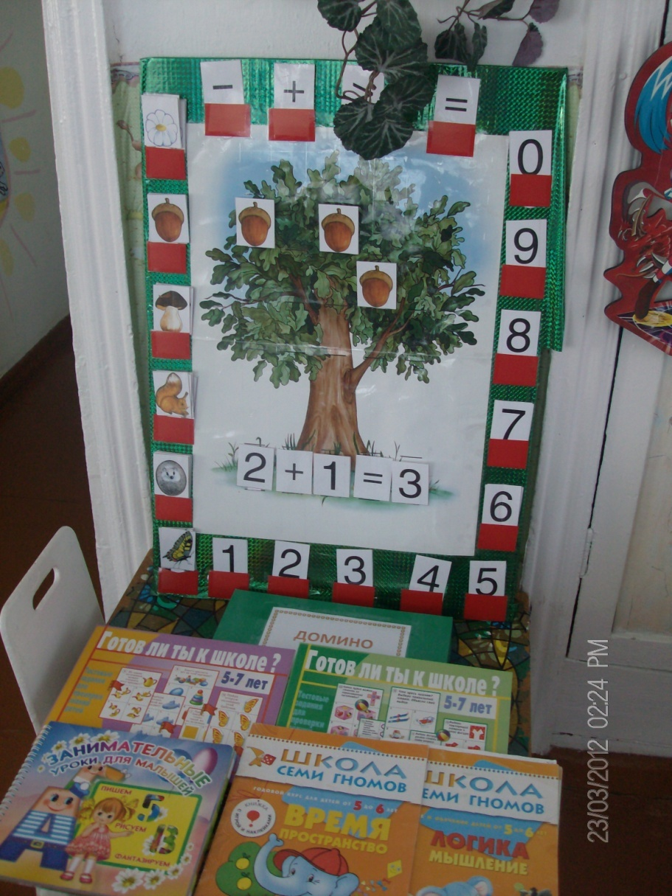
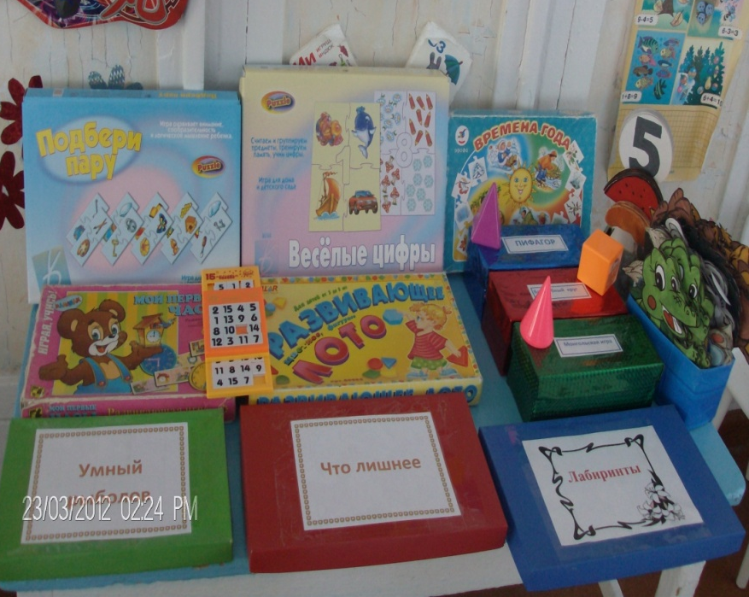
Занимательный уголок

Slide 11
Принципы организации образовательного процесса
Принцип деятельности
Принцип творчества
Принцип интеграции
Принцип дифференцированного подхода
Принцип доминирования интересов

Slide 12
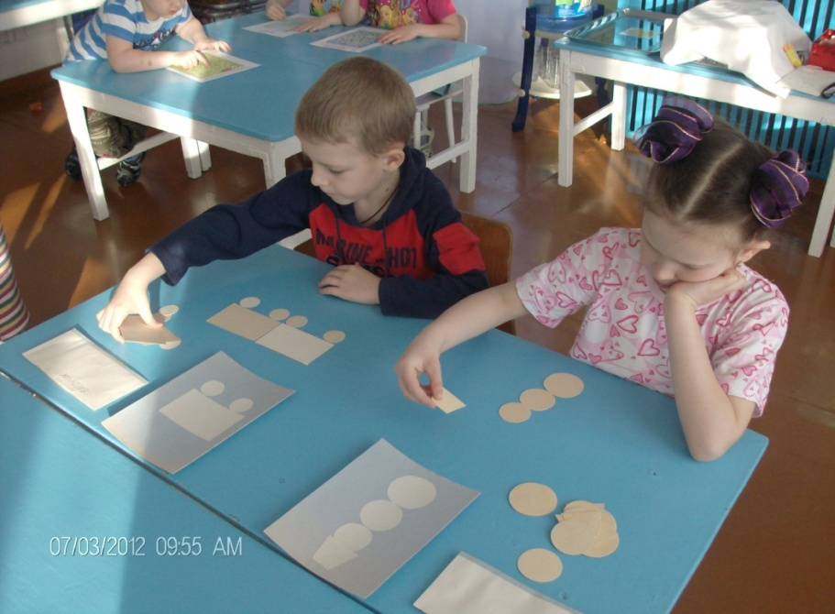
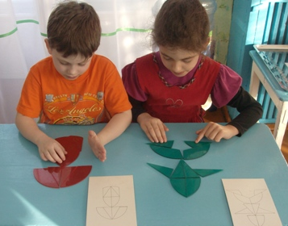
Упражнения на формирование геометрических представлений
«Волшебный круг»
«Собери по образцу»

Slide 13
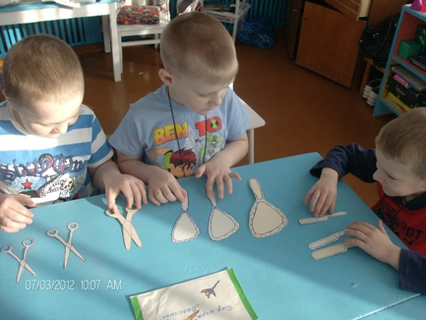
Упражнения на формирование представлений о величине

Slide 14
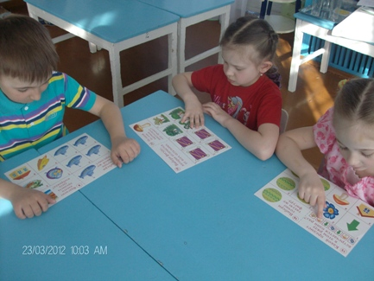
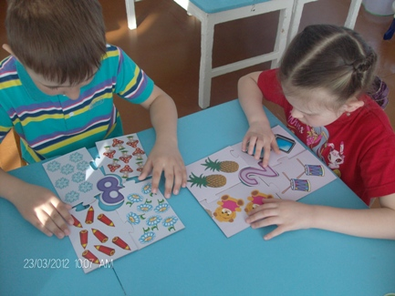
Тесты на логическое внимание и мышление

Slide 15
Был изучен уровень развития логического мышления детей старшего дошкольного возраста и отмечена положительная динамика.
Таким образом, логическое мышление у детей, участвующих в проекте, развито на достаточно хорошем уровне.
С результатом проекта были ознакомлены родители и педагоги детского сада.
Таким образом, развивать логическое мышление дошкольника целесообразнее всего в образовательной области «Познание». Ребенок дошкольник с развитым логическим мышлением всегда имеет больше шансов быть успешным в математике, даже если он не был заранее научен элементам школьной программы.

Slide 16
Результативность

Slide 17
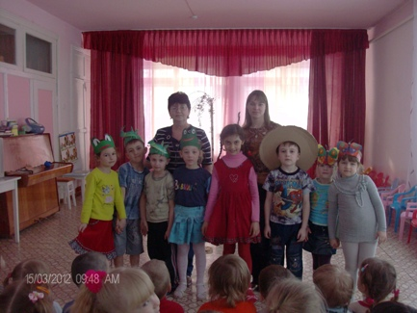
Учение с развлечением

Slide 18
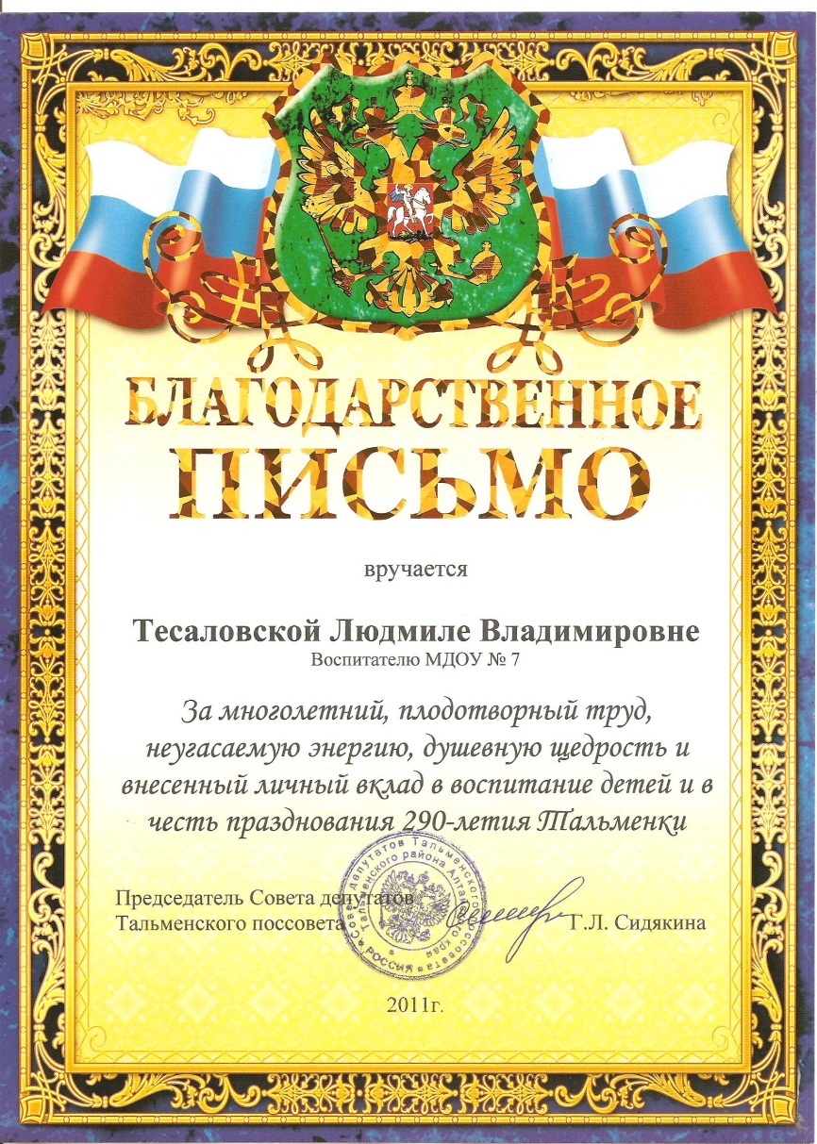

Slide 19
Спасибо за внимание

